Slide 1
ТЕМАТИЧЕСКАЯ
Презентация
На тему «Изотерапия и ее возможности в работе с детьми дошкольного возраста»
Автор:
Стёпина Инесса Викторовна
Старший воспитатель МБДОУ №5 г.Орла.

Slide 2
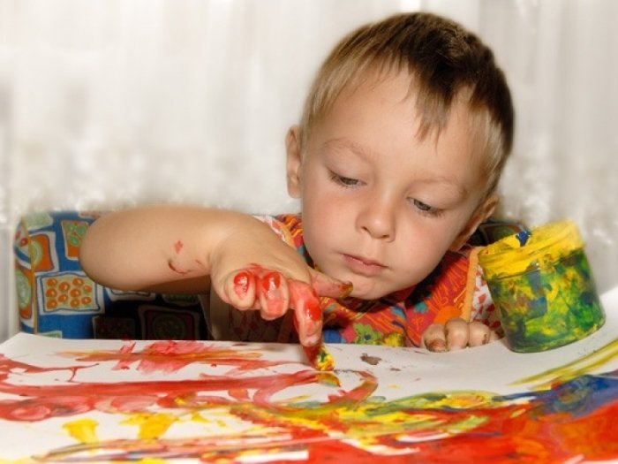
«Истоки творческих способностей и дарований детей на кончиках пальцев. От пальцев, образно говоря, идут тончайшие ручейки, которые питают источник творческой мысли. Другими словами: чем больше мастерства в детской ладошке, тем умнее ребенок».
Сухомлинский В.А.

Slide 3
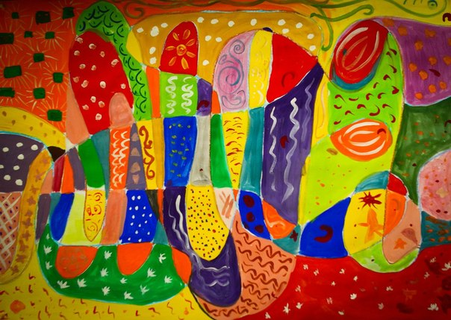
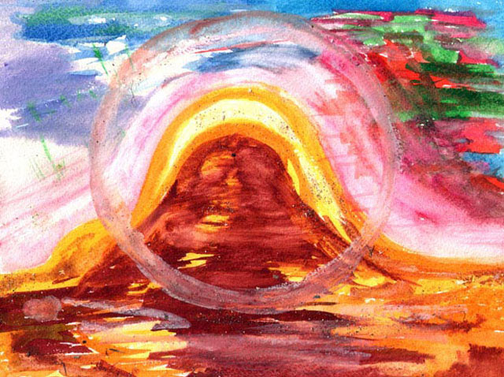
Изобразительное искусство играет огромную роль в формировании духовно развитой личности, в совершенствовании чувств, восприятии явлений жизни и природы. Выражая себя через рисунок, ребенок дает выход своим чувствам, желаниям, мечтам, перестраивает свои отношения в различных ситуациях и безболезненно соприкасается с некоторыми пугающими, неприятными, травмирующими образами.
Изотерапия - один из эффективных инструментов в психологической работе, использование которого дает ребенку естественную возможность для развития воображения, гибкости и пластичности мышления, зрительно-моторной координации.

Slide 4
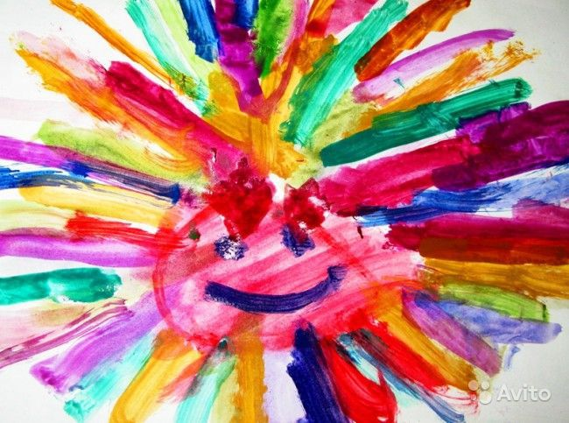
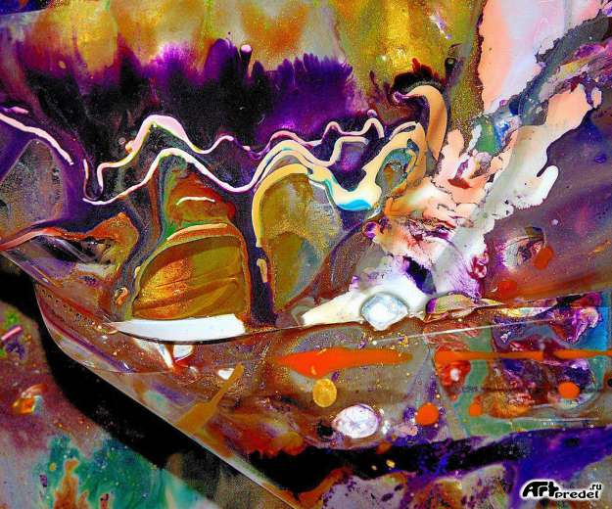
Наиболее эффективным методом психопрофилактики и психокоррекции негативных эмоциональных состояний детей дошкольного возраста является арт-терапия - метод психотерапевтического воздействия, использующий средства искусства.
В зависимости от характера творческой деятельности и ее продукта выделяются следующие виды арт-терапии: рисуночная терапия (или изотерапия); библиотерапия; музыкотерапия; сказкотерапия и др.

Slide 5
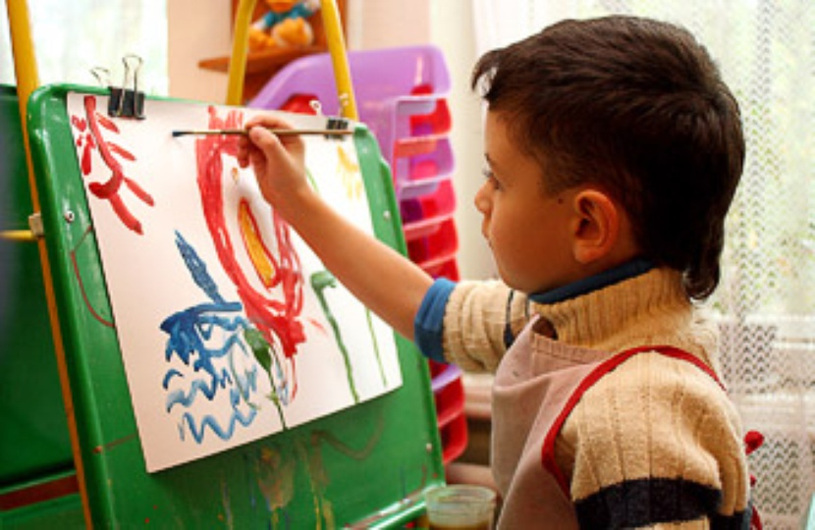
Один из самых распространенных видов арт-терапии - изотерапия. Возраст от 5 до 10 лет называют "золотым веком" детского рисунка. Именно поэтому применение рисуночной терапии особенно эффективно в старшем дошкольном возрасте. Рисуя, ребенок неосознанно дает выход своим чувствам, желаниям, мечтам, перестраивает свои отношения в разных ситуациях и безболезненно соприкасается с некоторыми пугающими, неприятными, травмирующими образами.

Slide 6
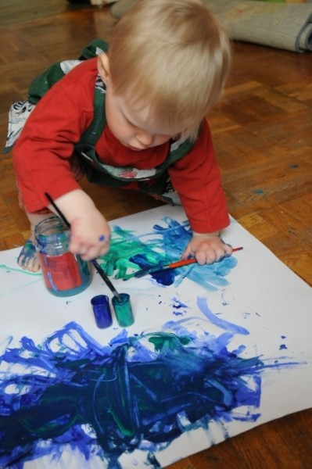
В профилактической и коррекционной работе со старшими дошкольниками изотерапия позволяет получить следующие позитивные результаты:
В профилактической и коррекционной работе со старшими дошкольниками изотерапия позволяет получить следующие позитивные результаты:
обеспечивает эффективное эмоциональное отреагирование;
способствует преодолению коммуникативных барьеров и психологических защит; создает благоприятные условия для развития произвольности и способности к саморегуляции;
оказывает влияние на осознание детьми своих чувств, переживаний и эмоциональных состояний;
содействует формированию позитивной "Я-концепции" и повышению уверенности в себе.

Slide 7
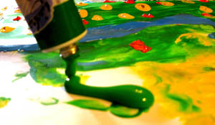
Техники рисования:
рисование пальчиками;
рисование ладошкой;
оттиск печатками из картофеля;
оттиск поролоном;
оттиск смятой бумагой;
восковые мелки (свеча) и акварель;
монотипия предметная;
монотипия пейзажная;
цветной граттаж;
кляксография обычная; кляксография с трубочкой; кляксография с ниточкой;
набрызг;
отпечатки листьев.

Slide 8
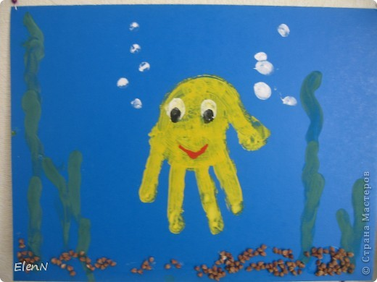
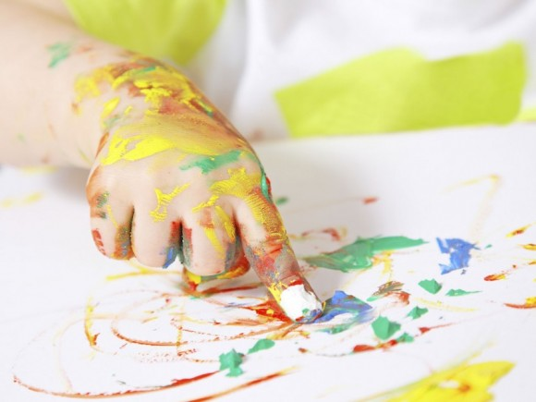
В работе с детьми используются разнообразные техники рисования. Рассмотрим некоторые из них.
Рисование пальчиками
Материал и инструменты: мисочки с гуашью, плотная бумага любого цвета формата А4, салфетки.
Способ получения изображения. Ребенок опускает в гуашь пальчик и наносит на бумагу точки, пятна (в зависимости от замысла - рисование ягод, гроздей; хаотичное заполнение листа цветными пятнами - рисование настроения).
Рисование ладошкой
Материал и инструменты: широкие блюдечки с гуашью, кисть, плотная бумага любого цвета формата А4, салфетки.
Способ получения изображения. Ребенок опускает в гуашь ладошку или окрашивает ее с помощью кисточки и делает отпечаток на бумаге. Отпечаток дорабатывается кистью до получения изображения (птицы, дерева).

Slide 9
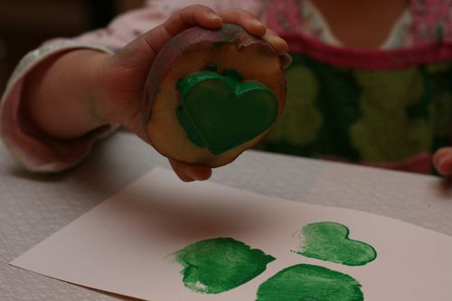
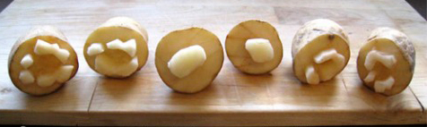
Оттиск печатками из картофеля ("печатки")
Материал и инструменты: мисочкалибо пластиковая коробочка, в которую вложена штемпельная подушка из тонкого поролона, пропитанного гуашью, плотная бумага любого цвета и размера, печатки из картофеля - их изготавливает педагог, разрезав клубень пополам и доработав его половину до необходимой формы (геометрические фигуры, цветы и пр.).
Способ получения изображения. Ребенок прижимает печатку к штемпельной подушке с краской и наносит оттиск на бумагу. Для получения другого цвета меняются и мисочка, и печатка.

Slide 10
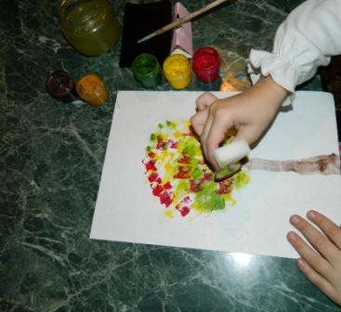
Оттиск поролоном
Материал и инструменты: мисочка либо пластиковая коробочка, в которую вложена штемпельная подушка из тонкого пропитанного гуашью, плотная бумага любого цвета и размера, кусочки поролона. Вместо поролона можно использовать пенопласт или ластик.
Способ получения изображения. Ребенок прижимает кусочек поролона к штемпельной подушке с краской и наносит оттиск на бумагу. Для изменения цвета берутся другие мисочка и поролон.
Оттиск смятой бумагой
Материал и инструменты: блюдце или пластиковая коробочка, в которую вложена штемпельная подушка из тонкого поролона, пропитанного гуашью, плотная бумага любого цвета и размера, смятая бумага.
Способ получения изображения. Ребенок прижимает смятую бумагу к штемпельной подушке с краской и наносит оттиск на бумагу. Чтобы получить другой цвет, меняются блюдце и смятая бумага.

Slide 11
Монотипия предметная
Материал и инструменты: плотная бумага любого цвета, кисти, гуашь или акварель.
Способ получения изображения. Ребенок складывает лист бумаги вдвое и на одной его половине рисует половину изображаемого предмета (объекты для рисования выбираются симметричные). После рисования каждой части предмета, пока не высохла краска, лист снова складывается пополам для получения отпечатка. Затем изображение можно украсить, прорабатывая детали изображения, каждый раз так же складывая лист.
Монотипия пейзажная
Материал и инструменты: бумага, кисти, гуашь либо акварель, влажная губка, кафельная плитка.
Способ получения изображения. Ребенок складывает лист бумаги пополам. На одной его половине рисует пейзаж, на другой - получается его отражение, как в озере, реке (отпечаток). Рисунок выполняется быстро, чтобы краски не успели высохнуть. Часть листа, предназначенная для отпечатка, протирается влажной губкой. Исходный рисунок после того, как с него сделан оттиск, "оживляется" красками, чтобы он сильнее отличался от отпечатка. Для монотипии также можно использовать лист бумаги и кафельную плитку, на которую краской наносится рисунок, затем она накрывается влажным листом бумаги. Пейзаж получается размытым.

Slide 12
»
Граттаж (от фр. gratter - скрести, царапать) - способ выполнения рисунка путем процарапывания пером или острым инструментом бумаги или картона, залитых тушью.
Цветной граттаж
Материал и инструменты: цветной картон или плотная бумага, предварительно затонированные акварельными красками либо гуашью, свеча, широкая кисть, мисочки для гуаши, палочка с заточенным концом или пустой стержень, жидкое мыло.
Способ получения изображения. Ребенок натирает свечой лист бумаги так, чтобы он весь был покрыт слоем воска. Затем лист тонируется слоем гуаши (контрастным по цвету) с добавлением жидкого мыла. После высыхания палочкой процарапывается рисунок. Далее возможна доработка недостающих деталей гуашью.

Slide 13
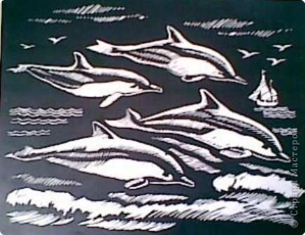
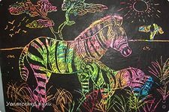
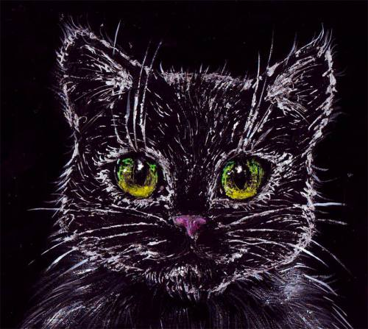
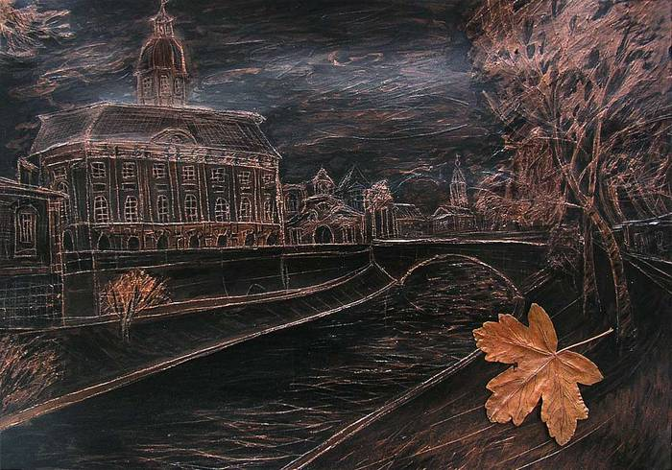

Slide 14
Кляксография обычная
Материал и инструменты: бумага, тушь либо жидко разведенная гуашь в мисочке, пластиковая ложечка или кисть (белка № 5 и больше).
Способ получения изображения: ребенок зачерпывает гуашь пластиковой ложечкой, выливает на бумагу или набирает толстой кистью разведенную водой краску и ставит кляксы на лист бумаги, осторожно стряхивая. В результате получаются произвольно расположенные пятна. Затем лист накрывается другим листом и прижимается (можно согнуть исходный лист пополам, на одну половину капнуть тушь, а другой его прикрыть). Далее верхний лист снимается, а изображение внимательно рассматривается, чтобы определить, на что оно похоже. Недостающие детали дорисовываются.
Кляксография с трубочкой
Материал и инструменты: бумага, тушь либо жидко разведенная гуашь в мисочке, пластиковая ложечка или кисть (белка № 5), трубочка-соломинка для напитков.
Способ получения изображения. Ребенок зачерпывает пластиковой ложечкой краску, выливает ее на лист, делая небольшое пятно (капельку), или набирает кистью разведенную водой краску и ставит кляксы на лист бумаги, осторожно стряхивая. Затем дует на это пятно из трубочки так, чтобы ее конец не касался ни пятна, ни бумаги. При необходимости процедура повторяется. Недостающие детали дорисовываются.

Slide 15

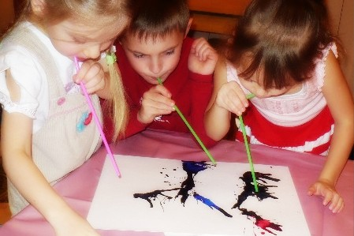
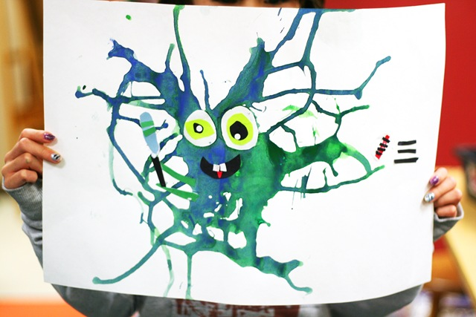
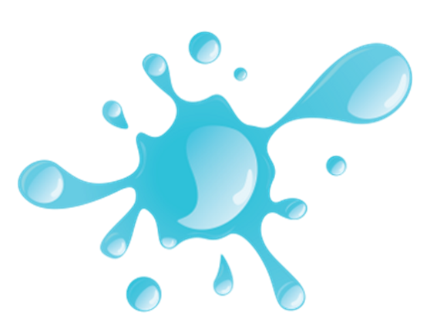

Slide 16
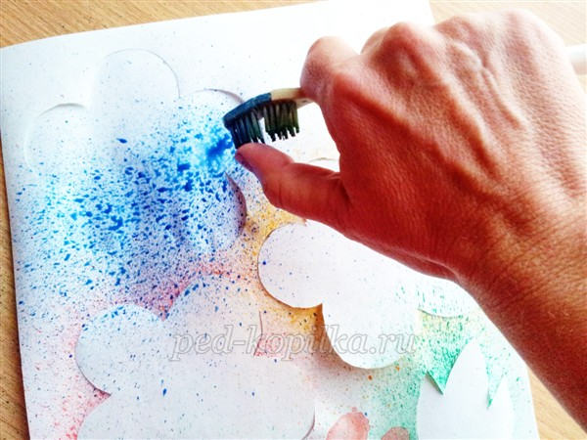
Набрызг
Материал и инструменты: бумага, гуашь, кусочек картона, жесткая кисть или расческа, зубная щетка.
Способ получения изображения. Ребенок набирает краску на кисть и легонько ударяет ею о картон, который держит над бумагой, - краска разбрызгивается на бумагу. Для разбрызгивания краски можно также использовать зубную щетку или расческу

Slide 17
Отпечатки листьев
Материал и инструменты: листья разных деревьев (опавшие), гуашь, кисти.
Способ получения изображения. Ребенок покрывает лист дерева красками разных цветов, затем прикладывает его к бумаге окрашенной стороной для получения отпечатка. Каждый раз берется новый листок. Черешки у листьев можно дорисовать кистью.
Особенно приветствуется при изотерапии, когда ребенок изображает абстрактные понятия - "добро", "зло", "счастье", эмоциональные состояния и чувства - "радость", "гнев", "удивление" и пр. (пример использования такого типа задания с детьми старшего дошкольного возраста приведен в приложении). После изображения психологического состояния проводится обсуждение рисунка с пояснением значения этого понятия, ситуаций, которые связаны с переживанием данного чувства, причин, его вызывающих, способов и приемов преодоления негативных состояний.

Slide 18
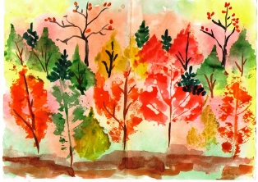
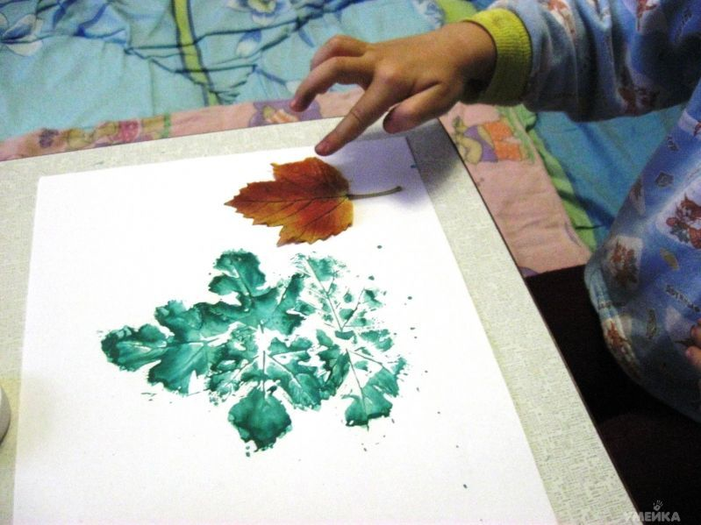
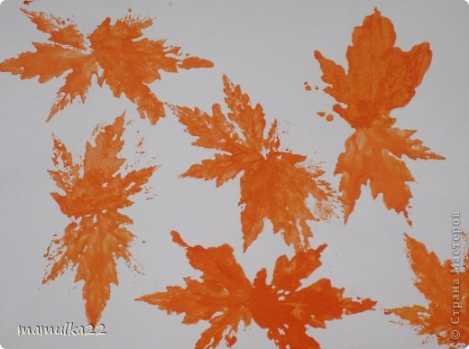
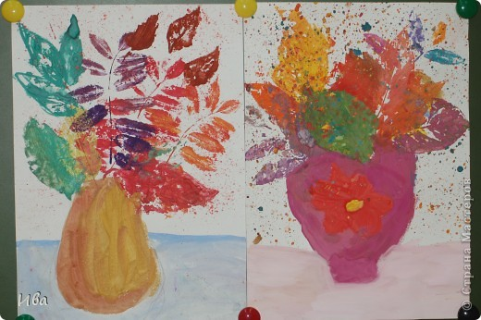

Slide 19
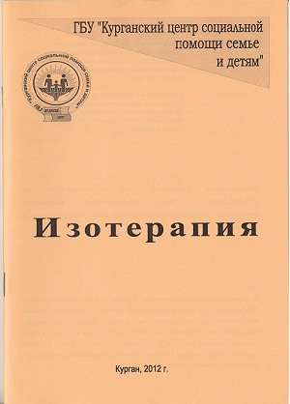

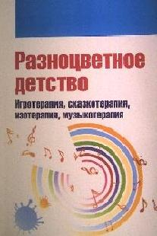
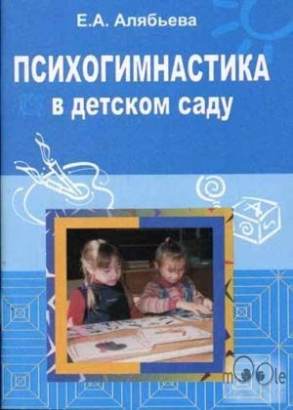

В работе использованы следующие методические рекомендации

Slide 20
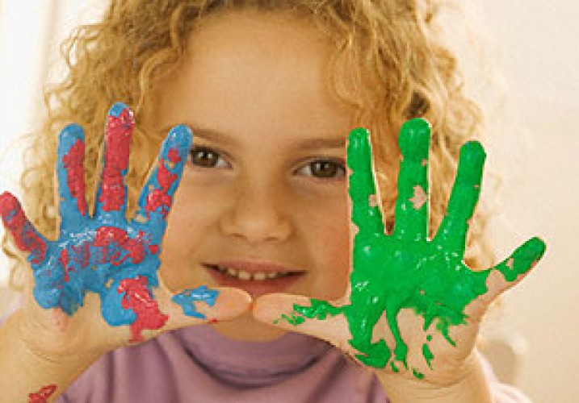
СПАСИБО ЗА ВНИМАНИЕ!!!

